Slide 1
Matematica e
(nuovo) Umanesimo
Marco Andreatta
Professore Geometria UNITN
Presidente UMI

Slide 2
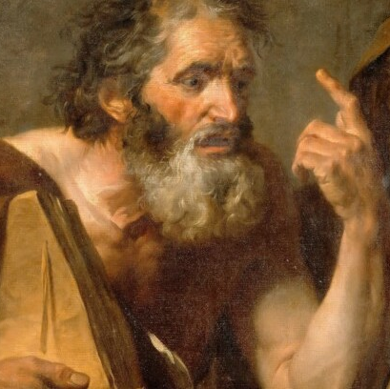
Protagora (490 – 415 a.C.)
Scuola dei Sofisti
L’uomo è misura (mètron) di tutte le cose, di quelle che sono per ciò che sono, e di quelle che non sono per ciò che non sono
(in Platone, Teeteto)
Intorno agli dèi non ho alcuna possibilità di sapere né che sono né che non sono.
Molti sono gli ostacoli che impediscono di sapere, sia l'oscurità dell'argomento sia la brevità della vita umana
(in Diogene Laerzio)

Slide 3
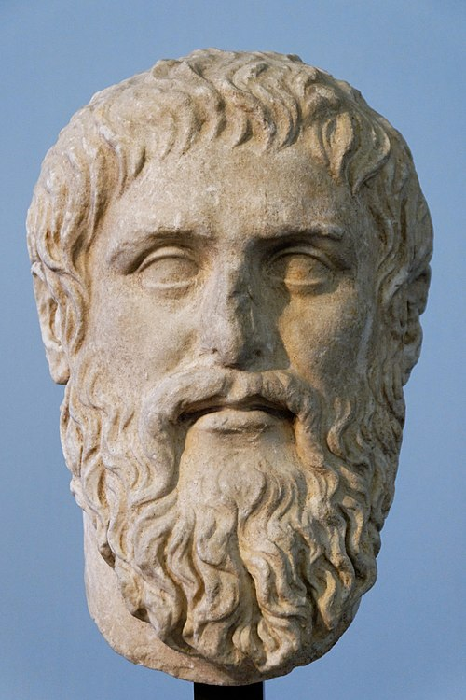
Platone, 428-348 a.C.
Menone, cos’è la virtù e se possa essere insegnata
…. Anche le opinioni …non hanno un gran significato, a meno che non s'incatenino con un ragionamento fondato sulla causalità. …
Se collegate, esse dapprima divengono scienza e, quindi, cognizioni stabili. Ecco perché la scienza vale più della retta opinione: la differenza tra scienza e retta opinione sta, appunto, nel collegamento.

Slide 4

Frontone dell’Accademia,
dove insegnava soprattutto la dottrina pitagorica:
αγεωμετρητος μηδεις εισιτω
non entri chi non conosce la geometria.

Slide 5
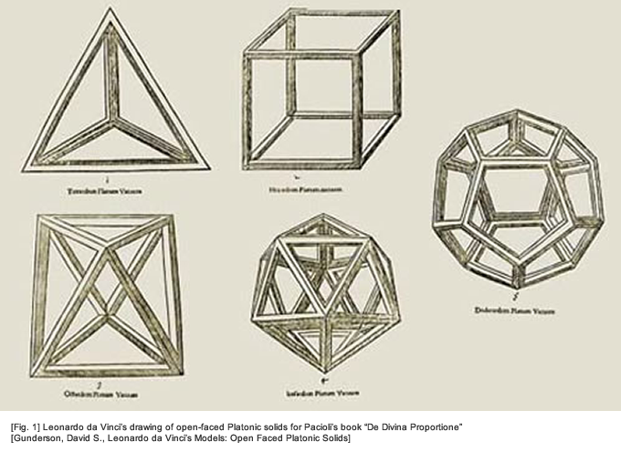
Timeo
i solidi platonici

Slide 6
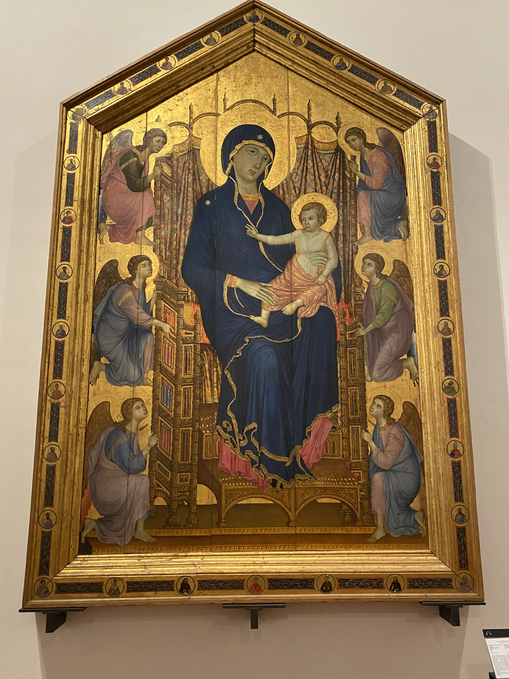
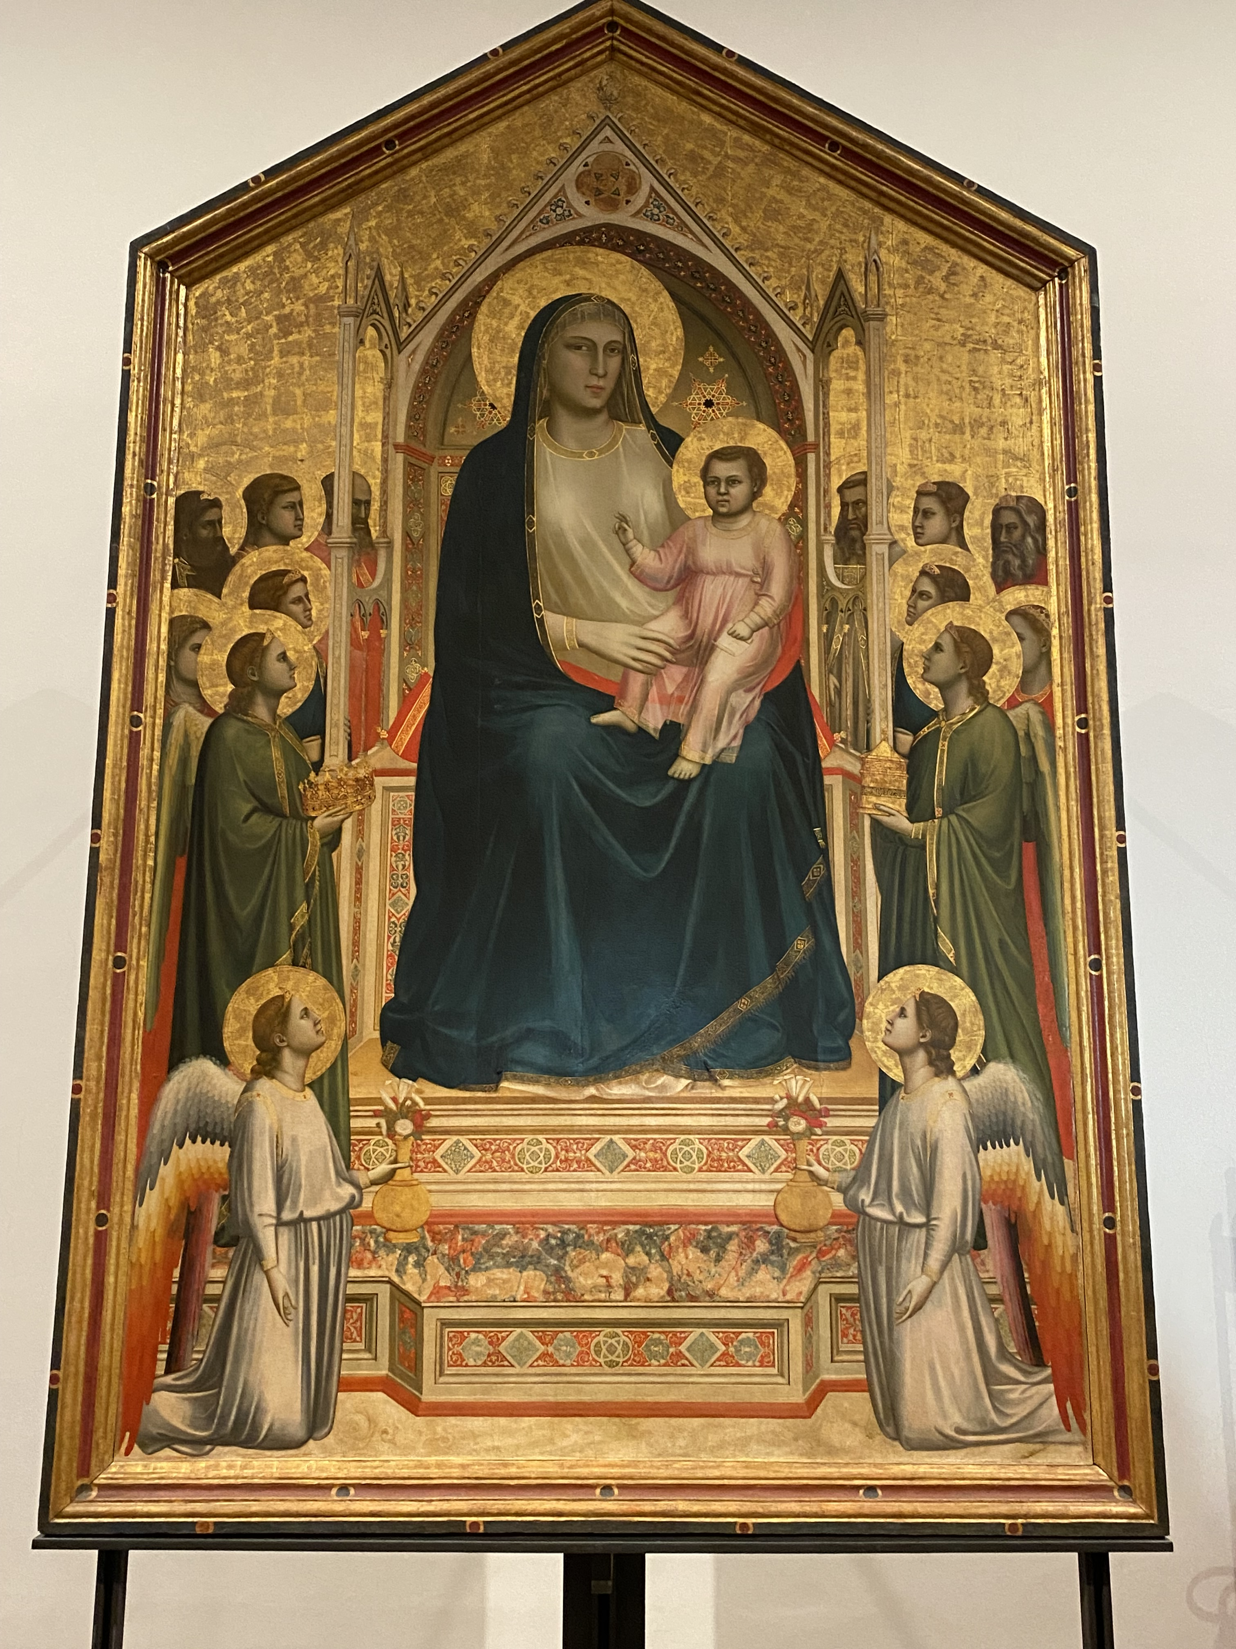
Duccio, Madonna Ruccellai 1285
Giotto, Maestà di Ogni Santi 1310

Slide 7
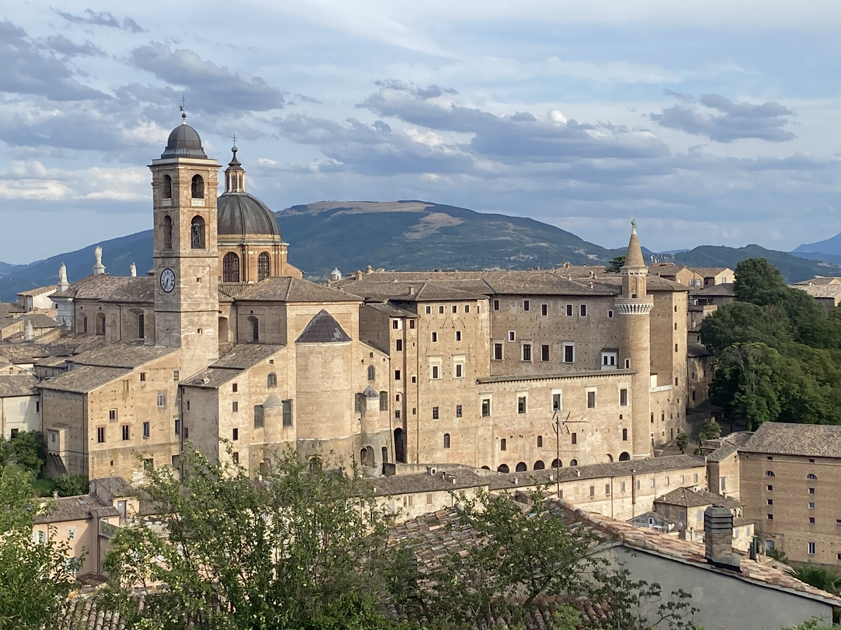
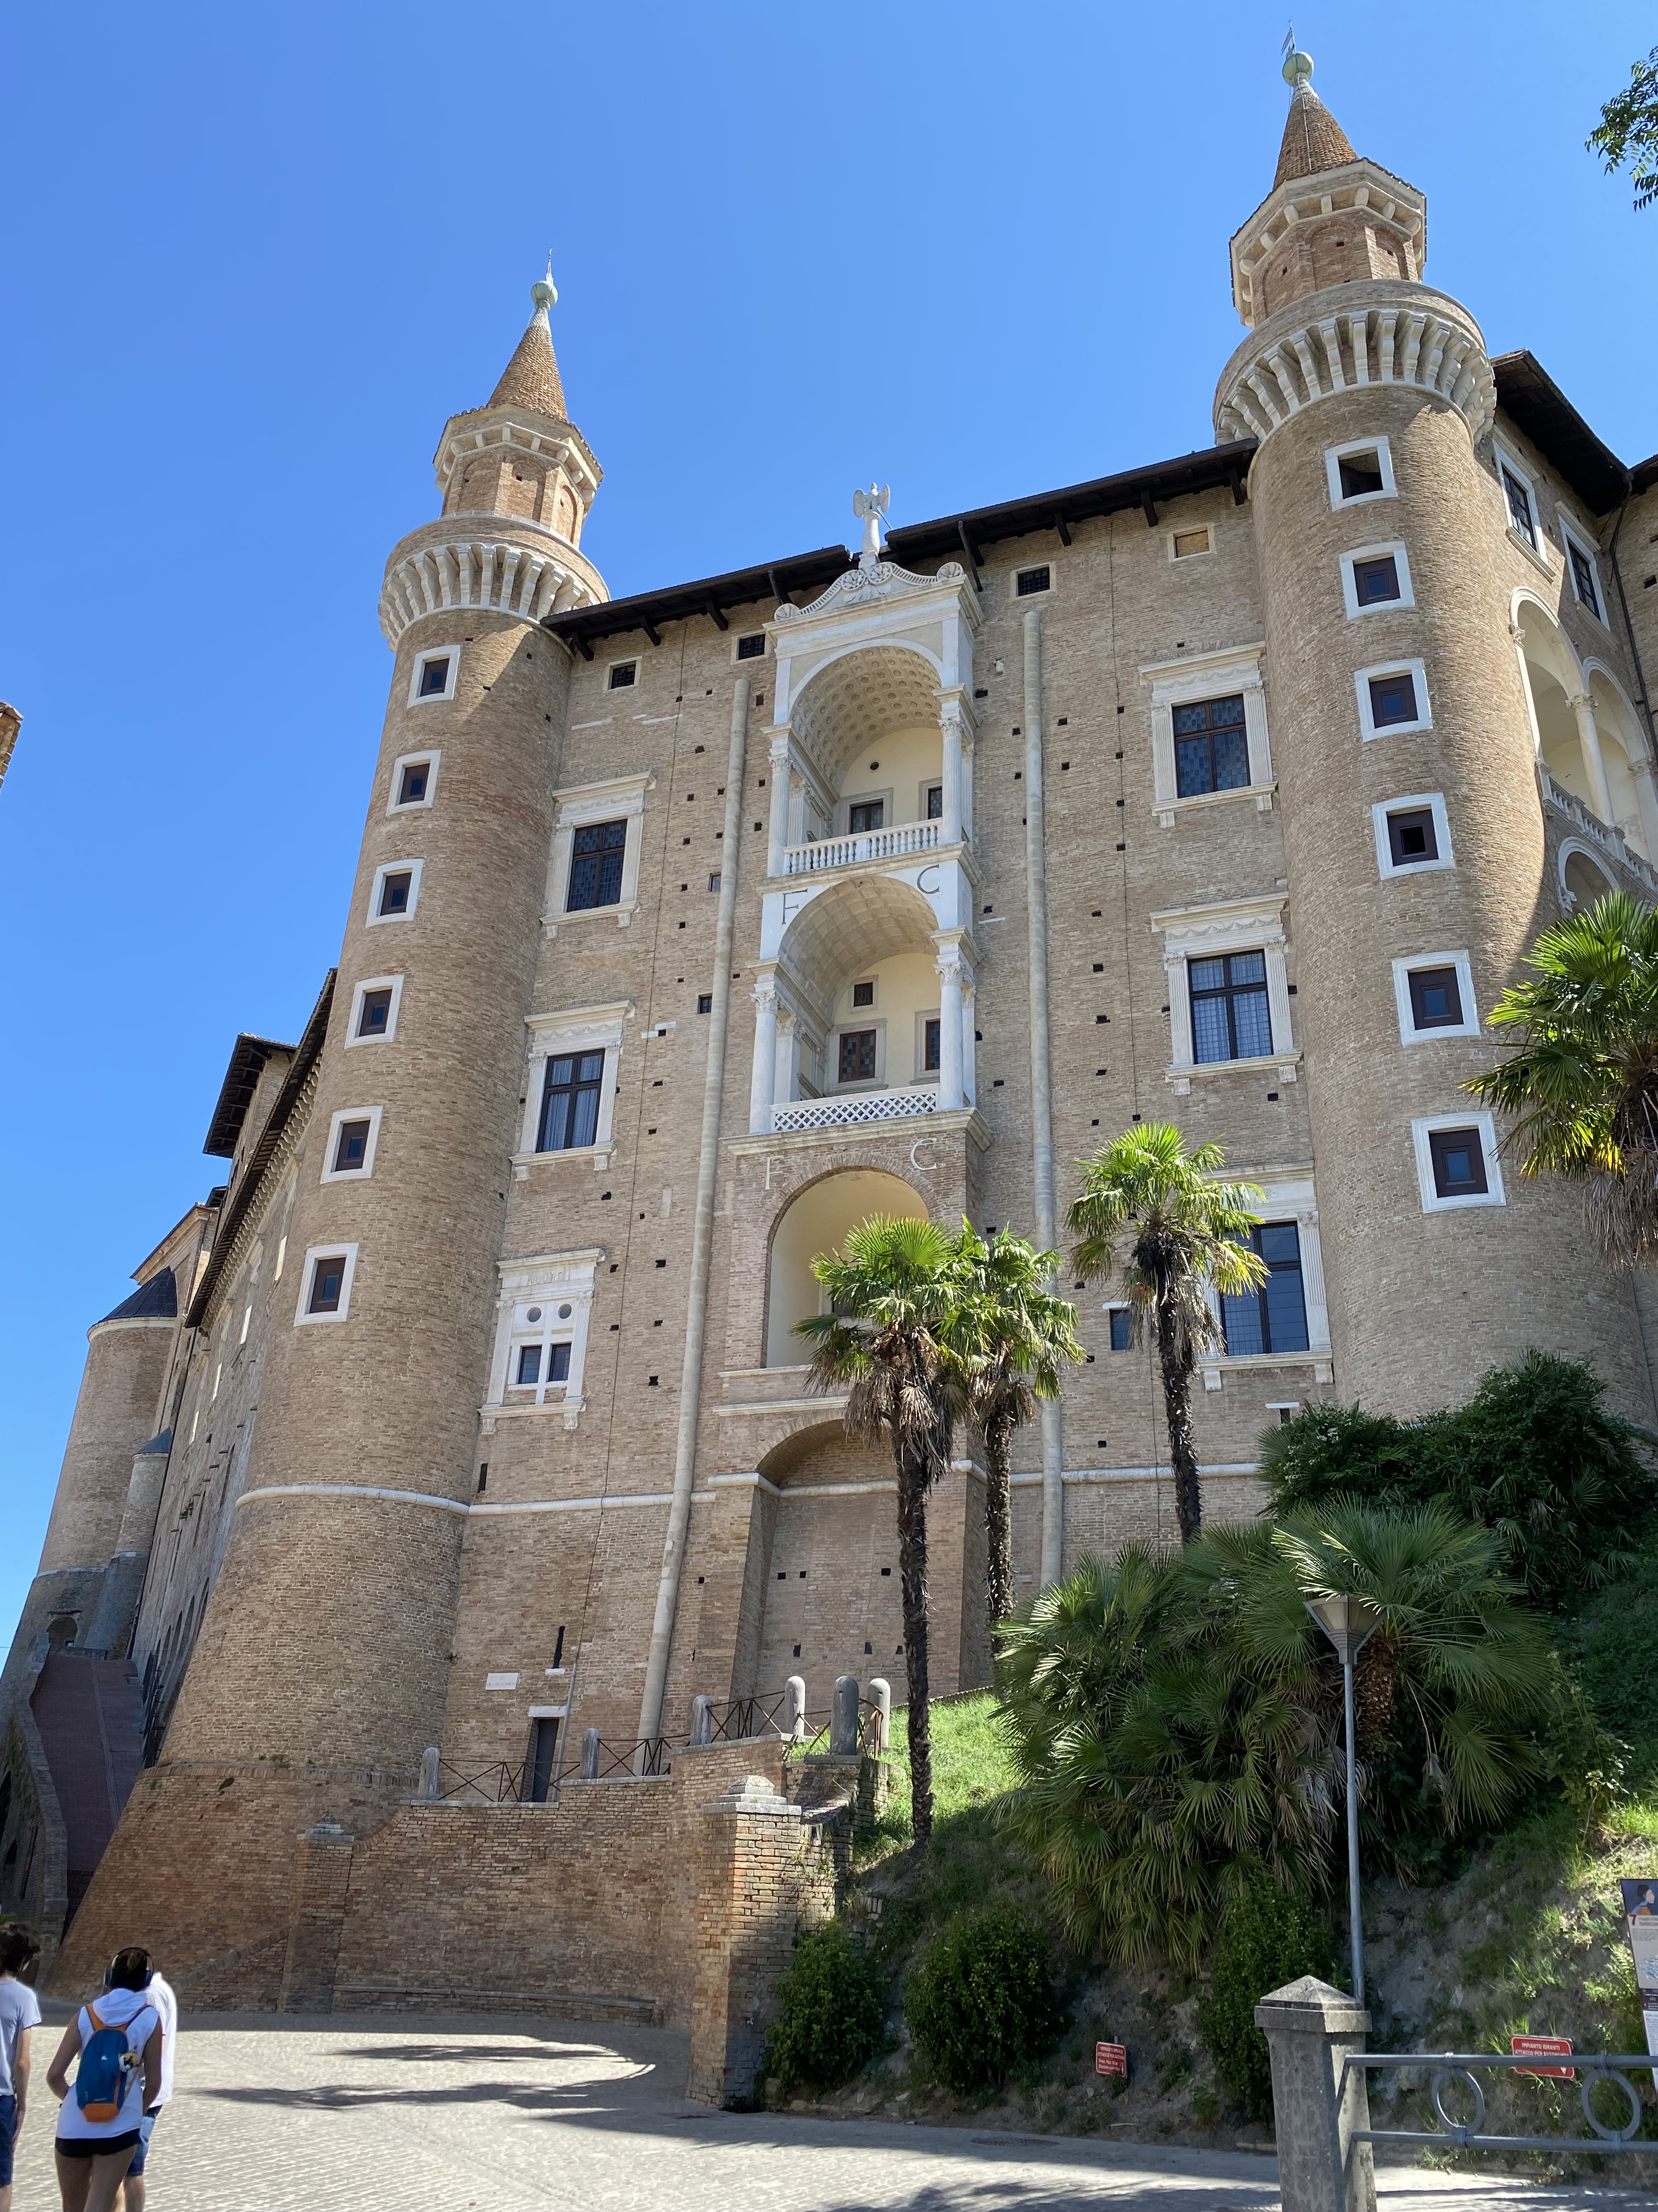
Umanesimo Matematico ad Urbino:
Federico e Guidobaldo da Montefeltro (1444-1508)

Slide 8
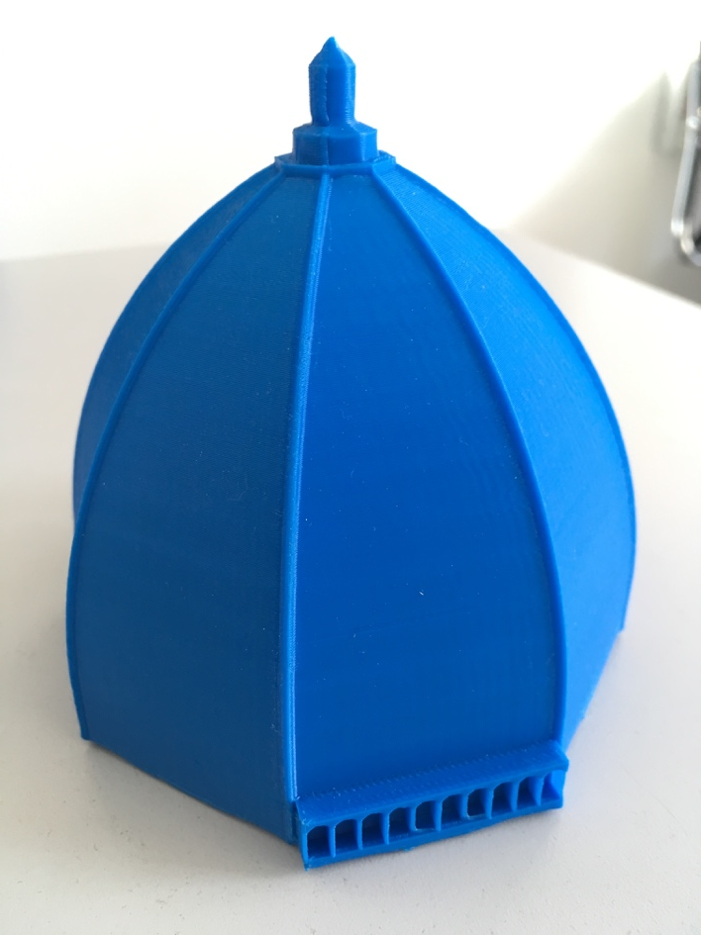
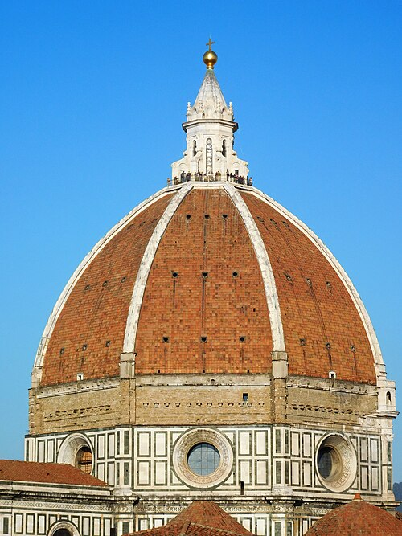
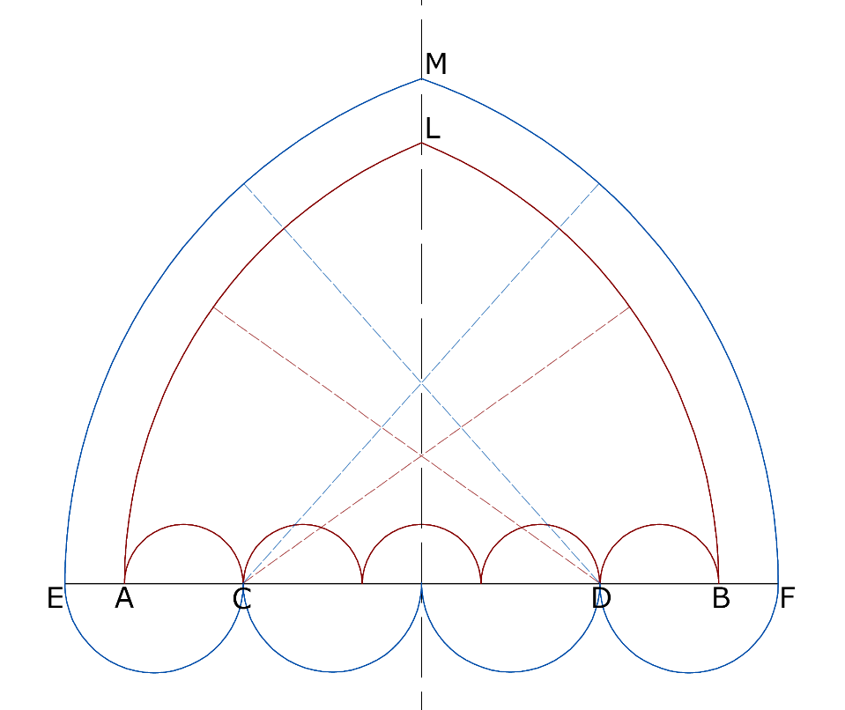
Filippo Brunelleschi 1377-1446

Slide 9
La prospettiva lineare unificata
un metodo razionale da applicare alla raffigurazione figurata delle forme nello spazio per renderla illusionisticamente verosimile ed obiettiva
Le tavolette del 1416 con la riproduzione (specchiata) del Battistero
Masaccio 1401 – 1428
Donatello 1386 - 1466

Slide 10
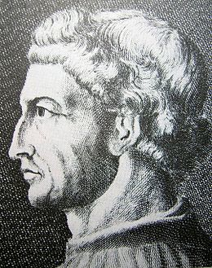
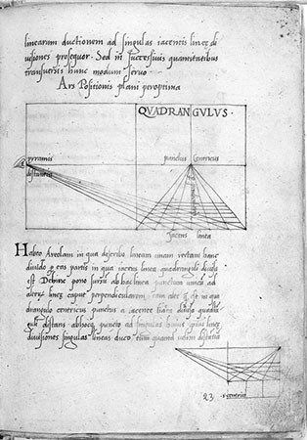
Leon Battista Alberti 1404-1472 De Pictura 1435

Slide 11
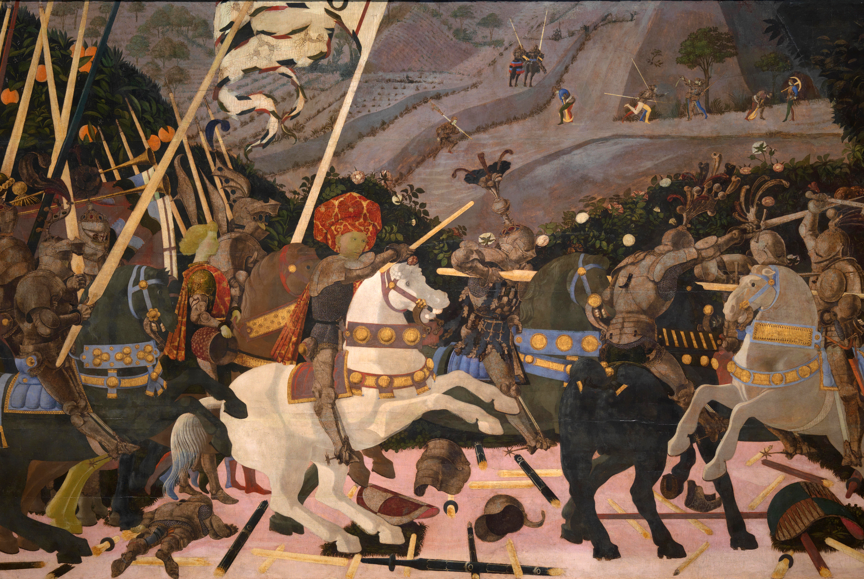
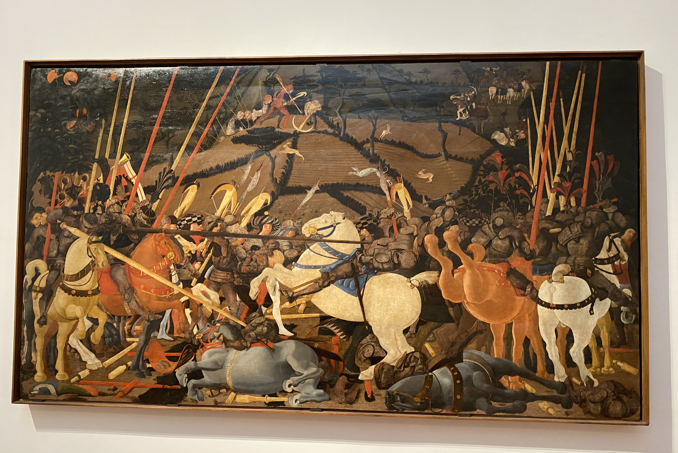
Paolo Uccello Battaglia di San Romano 1438

Slide 12
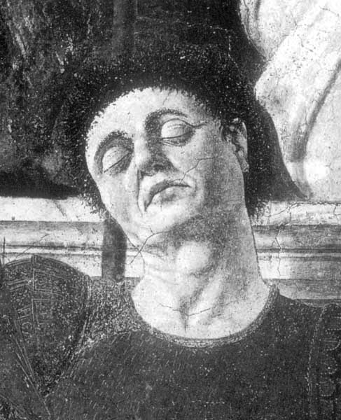
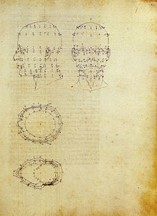
Piero (d. F.) 1420-1492 De prospectiva pingendi 1482

Slide 13
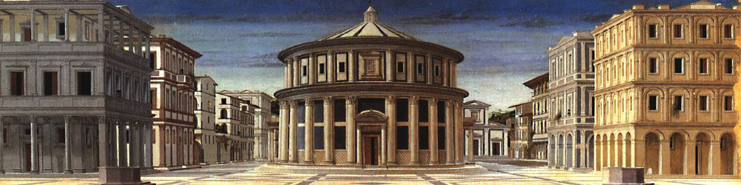
La città ideale 1480-90, Piero della Francesca

Slide 14
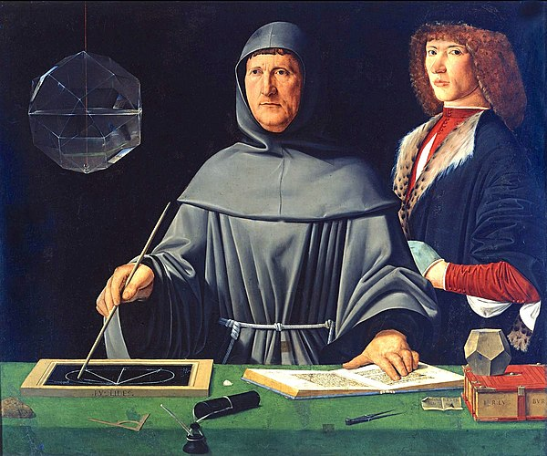
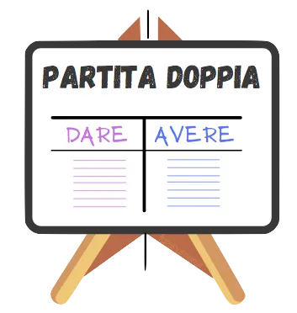
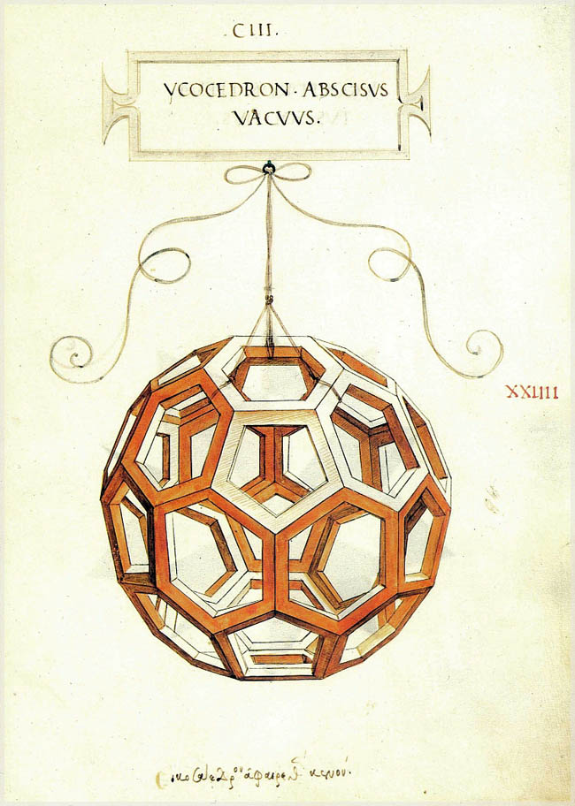
De Divina Proportione 1497
Luca Pacioli 1455-1517

Slide 15
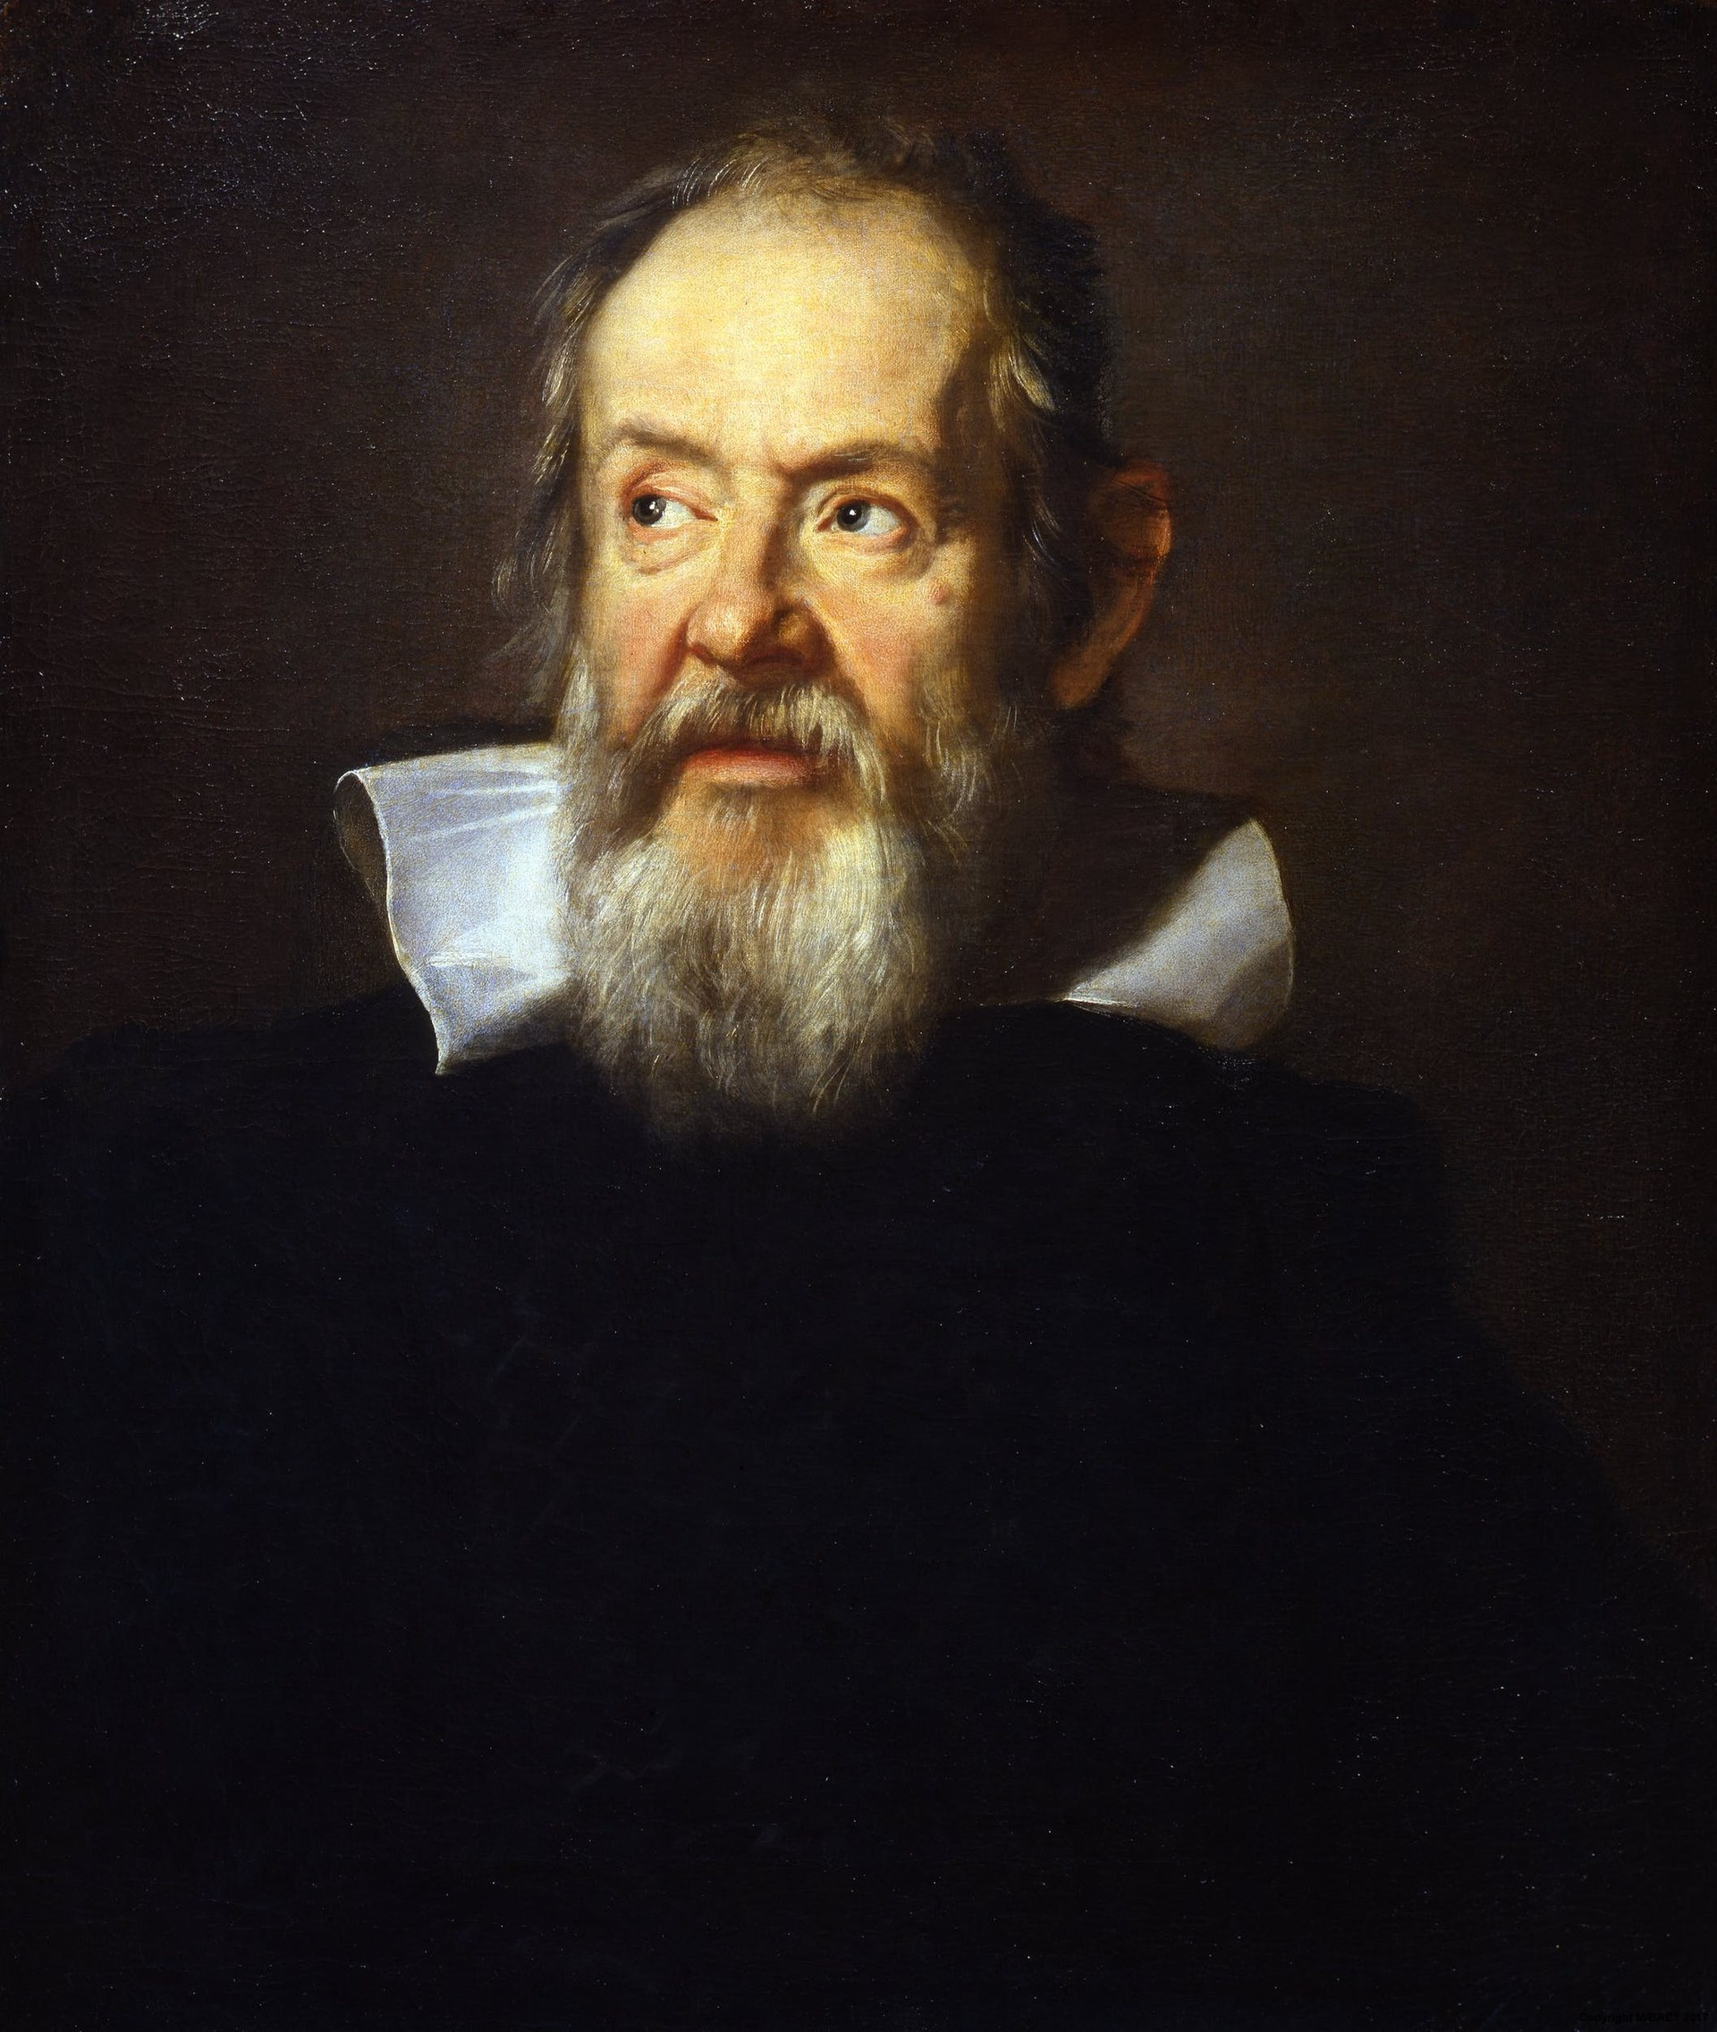
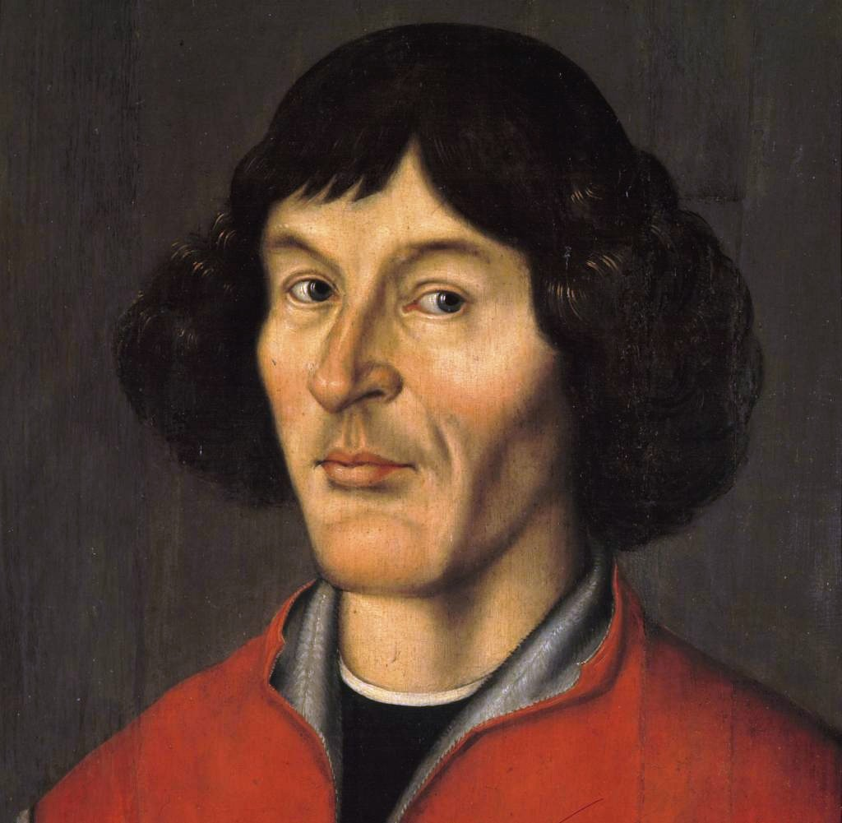
Nicolò Copernico 1473-1543
De revolutionibus orbium coelestium
Galilieo Galilei 1564-1642
Dialogo sopra i due massimi sistemi del mondo

Slide 16
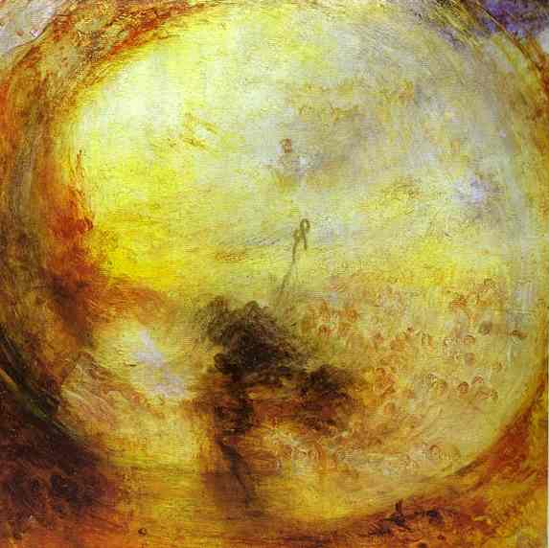
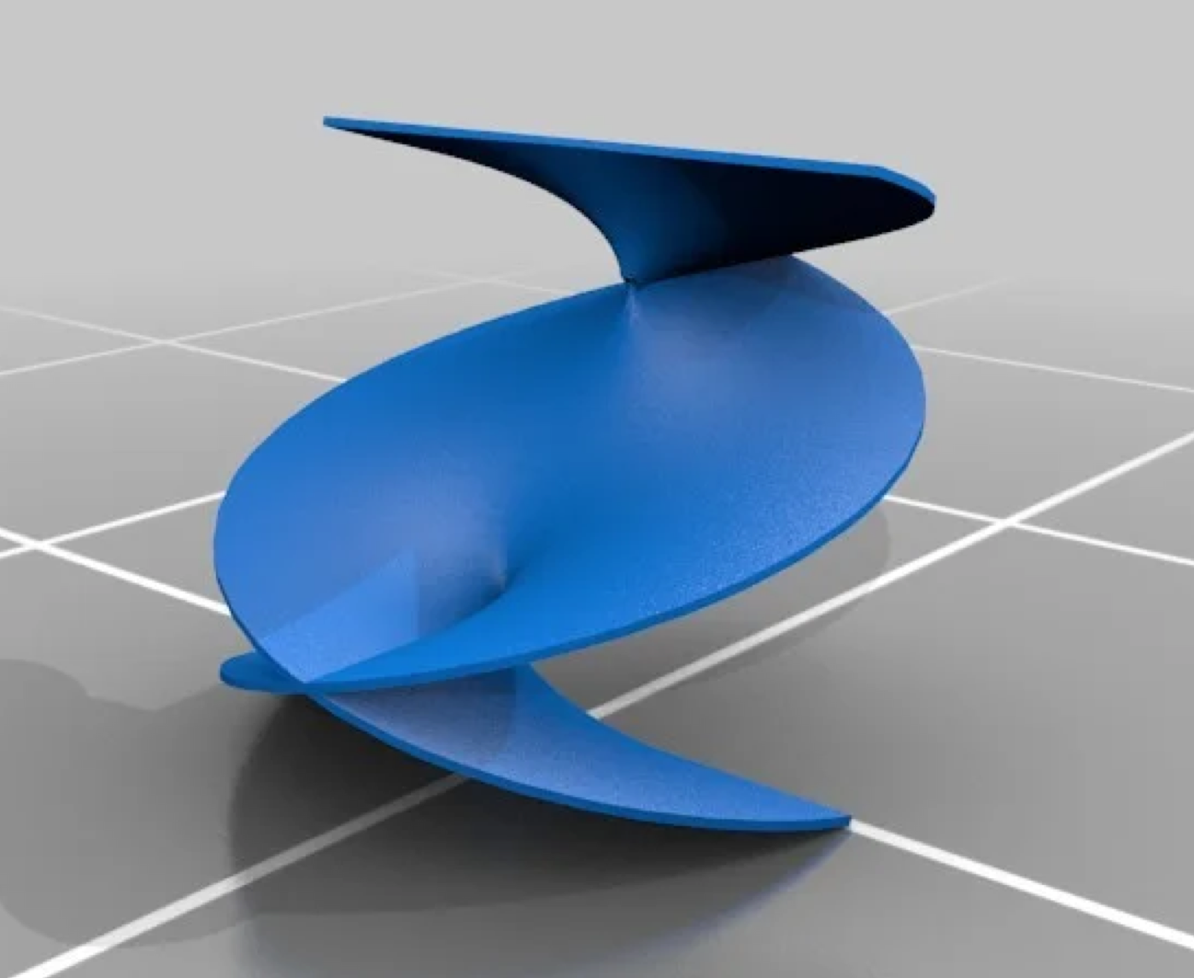
L’ottocento, il secolo dell’astratto
Bernhard Riemann 1826-1866
W. Turner 1775-1851

Slide 17
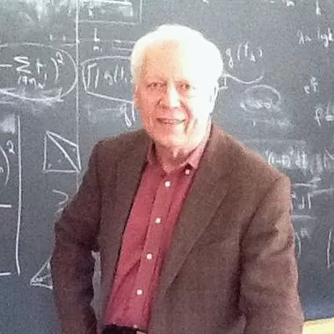
Enrico Bombieri 1940, Fields Medal 1974
Nella matematica, ciò che importa è la relazione e la sua struttura interna: l’oggetto, o gli oggetti messi in relazione, ha importanza solo nella misura in cui si riflette nella relazione. Da qui provengono l’enorme potere di astrazione della matematica e la sua straordinaria capacità di sintesi: oggetti molto diversi ed in apparenza senza caratteristiche in comune possono diventare molto simili se esaminati dal punto di vista matematico.

Slide 18
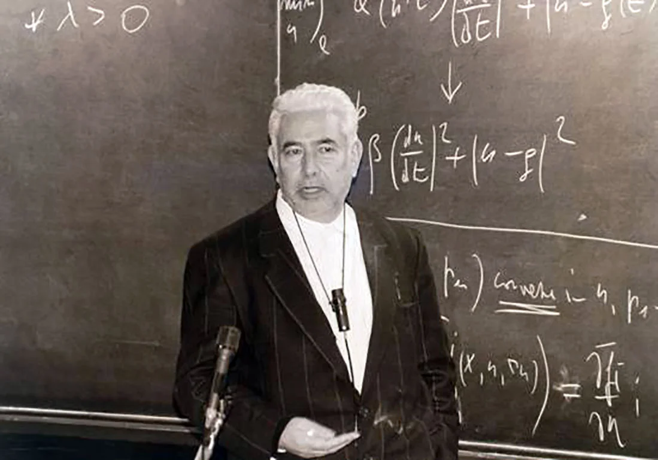
Ennio De Giorgi 1928-1996
Matematica e Sapienza
(Sapienza) è tutto ciò che in qualche modo ci parla del senso delle cose.
Uno dei paradossi della matematica è questo: per studiare le cose più concrete bisogna passare attraverso la riflessione su concetti che invece sembrano superare completamente la nostra esperienza sensibile. Questo è un dato che ci fa pensare: tutto ciò che noi riusciamo a vedere nel finito ci appare incomprensibile e disarmonico, se non lo pensiamo come parte di un quadro più ampio di grandezza infinita.

Slide 19
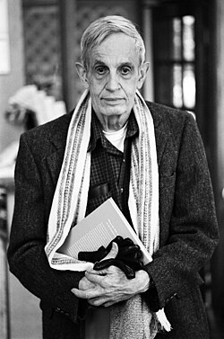
A Beautiful Mind, John Nash 1928-2015
Comportamento razionale nei giochi non cooperativi, socialmente utile
Il dilemma del prigioniero, trovare il punto di equilibrio
Dai Francescani alla Banca Etica,
massimo guadagno individuale,
ma anche collettivo

Slide 20
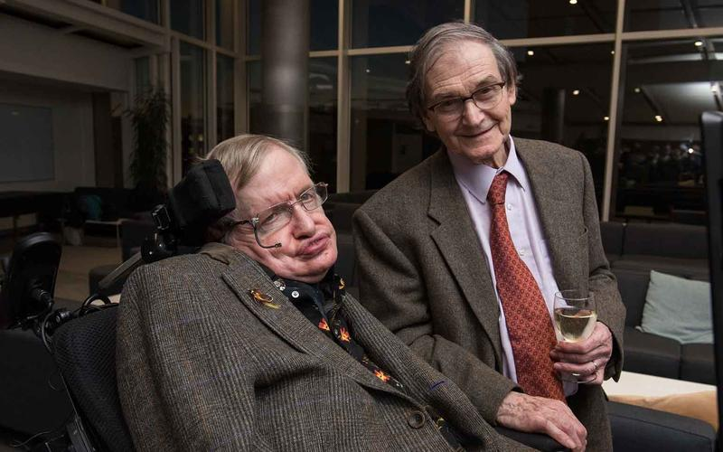
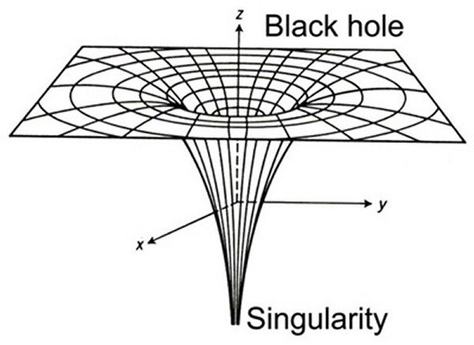
R. Penrose - S.Hawking
Teorema delle singolarità
o dell’incompletezza delle geodetiche

Slide 21
Geometrie non Euclidee
Giovanni Girolamo Saccheri, Carl Friederick Gauss, Nikolay Ivanovic Lobacevskij, Jànos Bolyai, Eugenio Beltrami, Felix Klein, Henry Poincaré,…
Una superficie iperbolica, con curvatura costante negativa, le cui geodetiche (rette) non soddisfano il quinto postulato

Slide 22
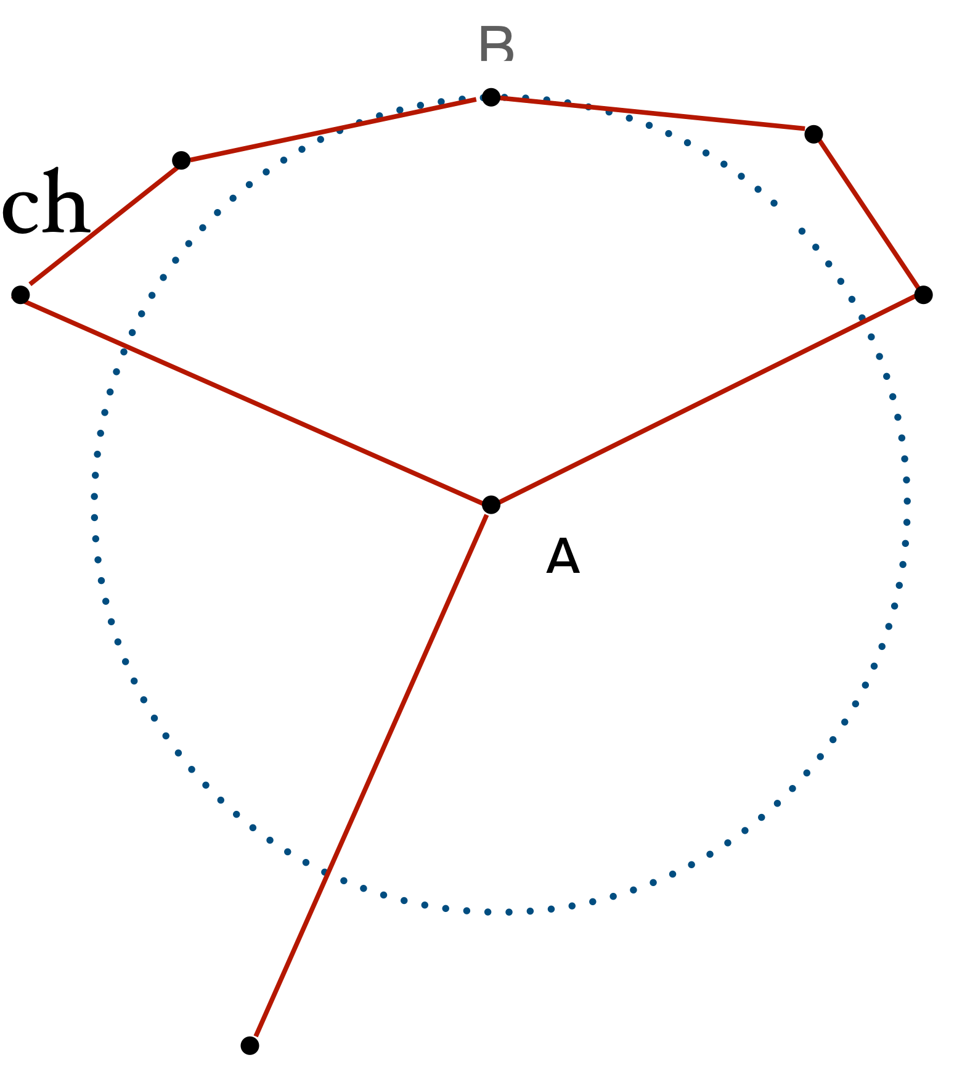
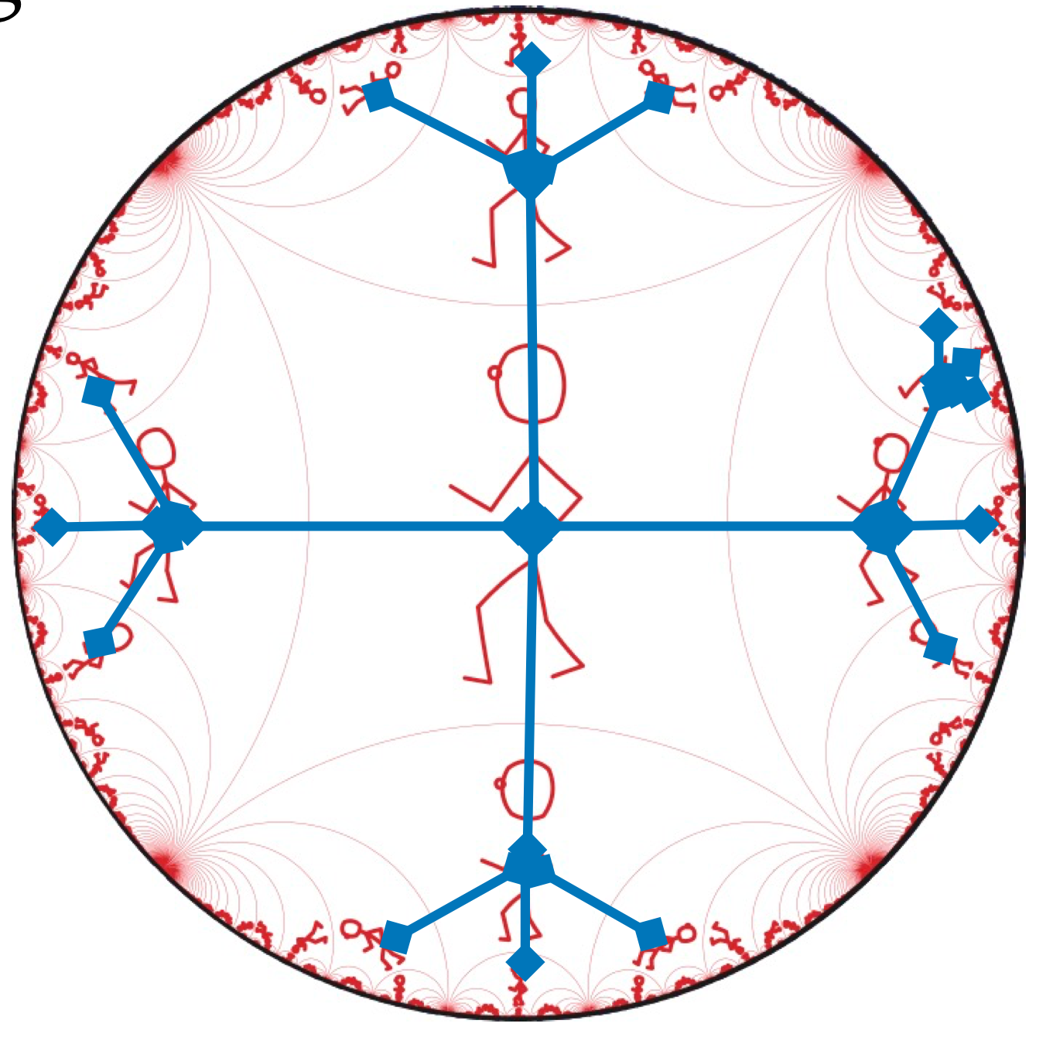
Immergiamoci nel Piano Iperbolico
Schematizziamo con una rete
(di comunicazione, di consegna, …)
e applichiamo un Algoritmo Greedy,
è perfetto nel Piano Iperbolico

Slide 23
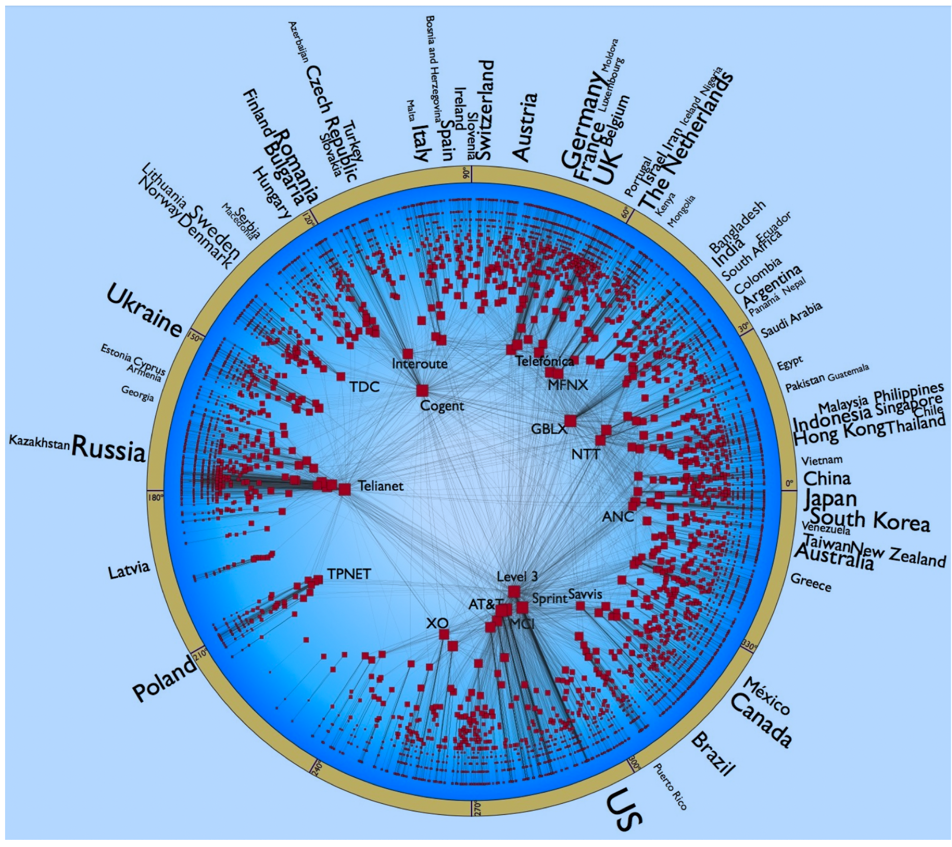
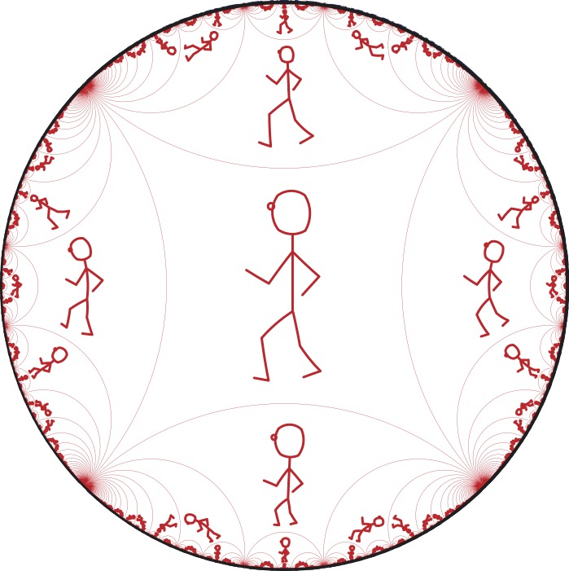
Misuriamo Internet (Protagora)
è iperbolico!

Slide 24
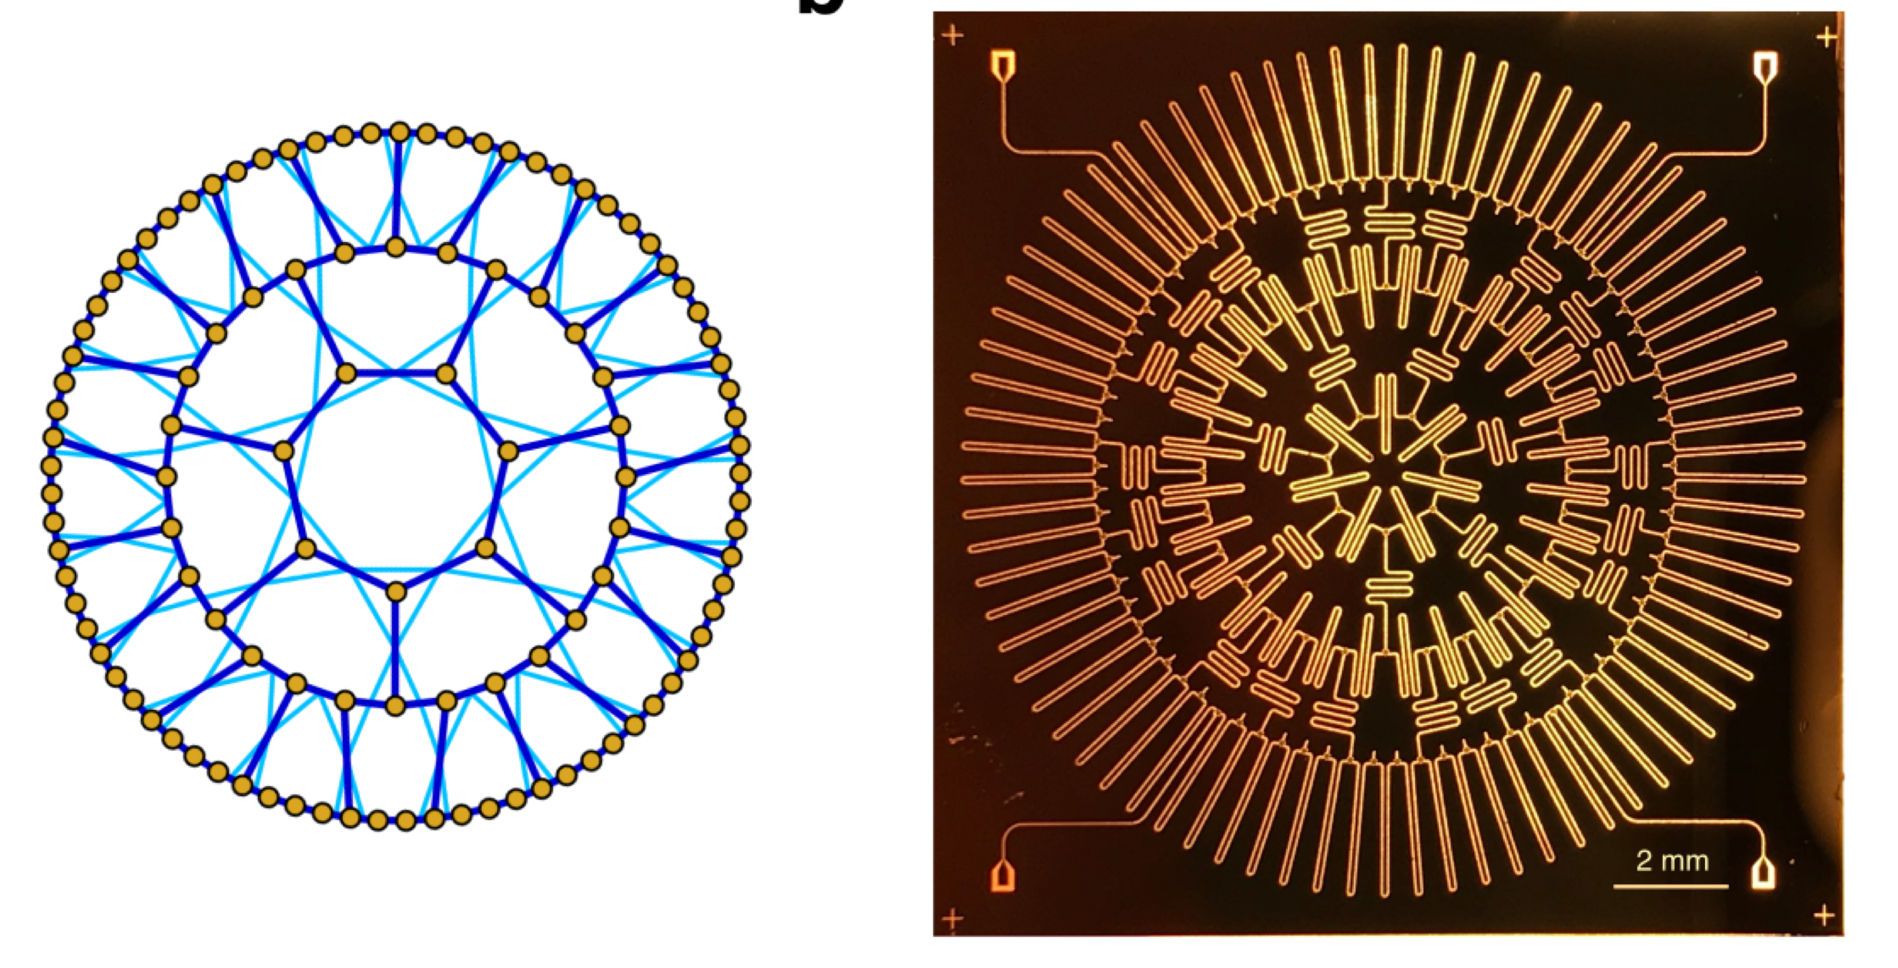
Computer Quantistici
Reticoli Iperbolici
in circuiti elettrodinamici quantistici

Slide 25
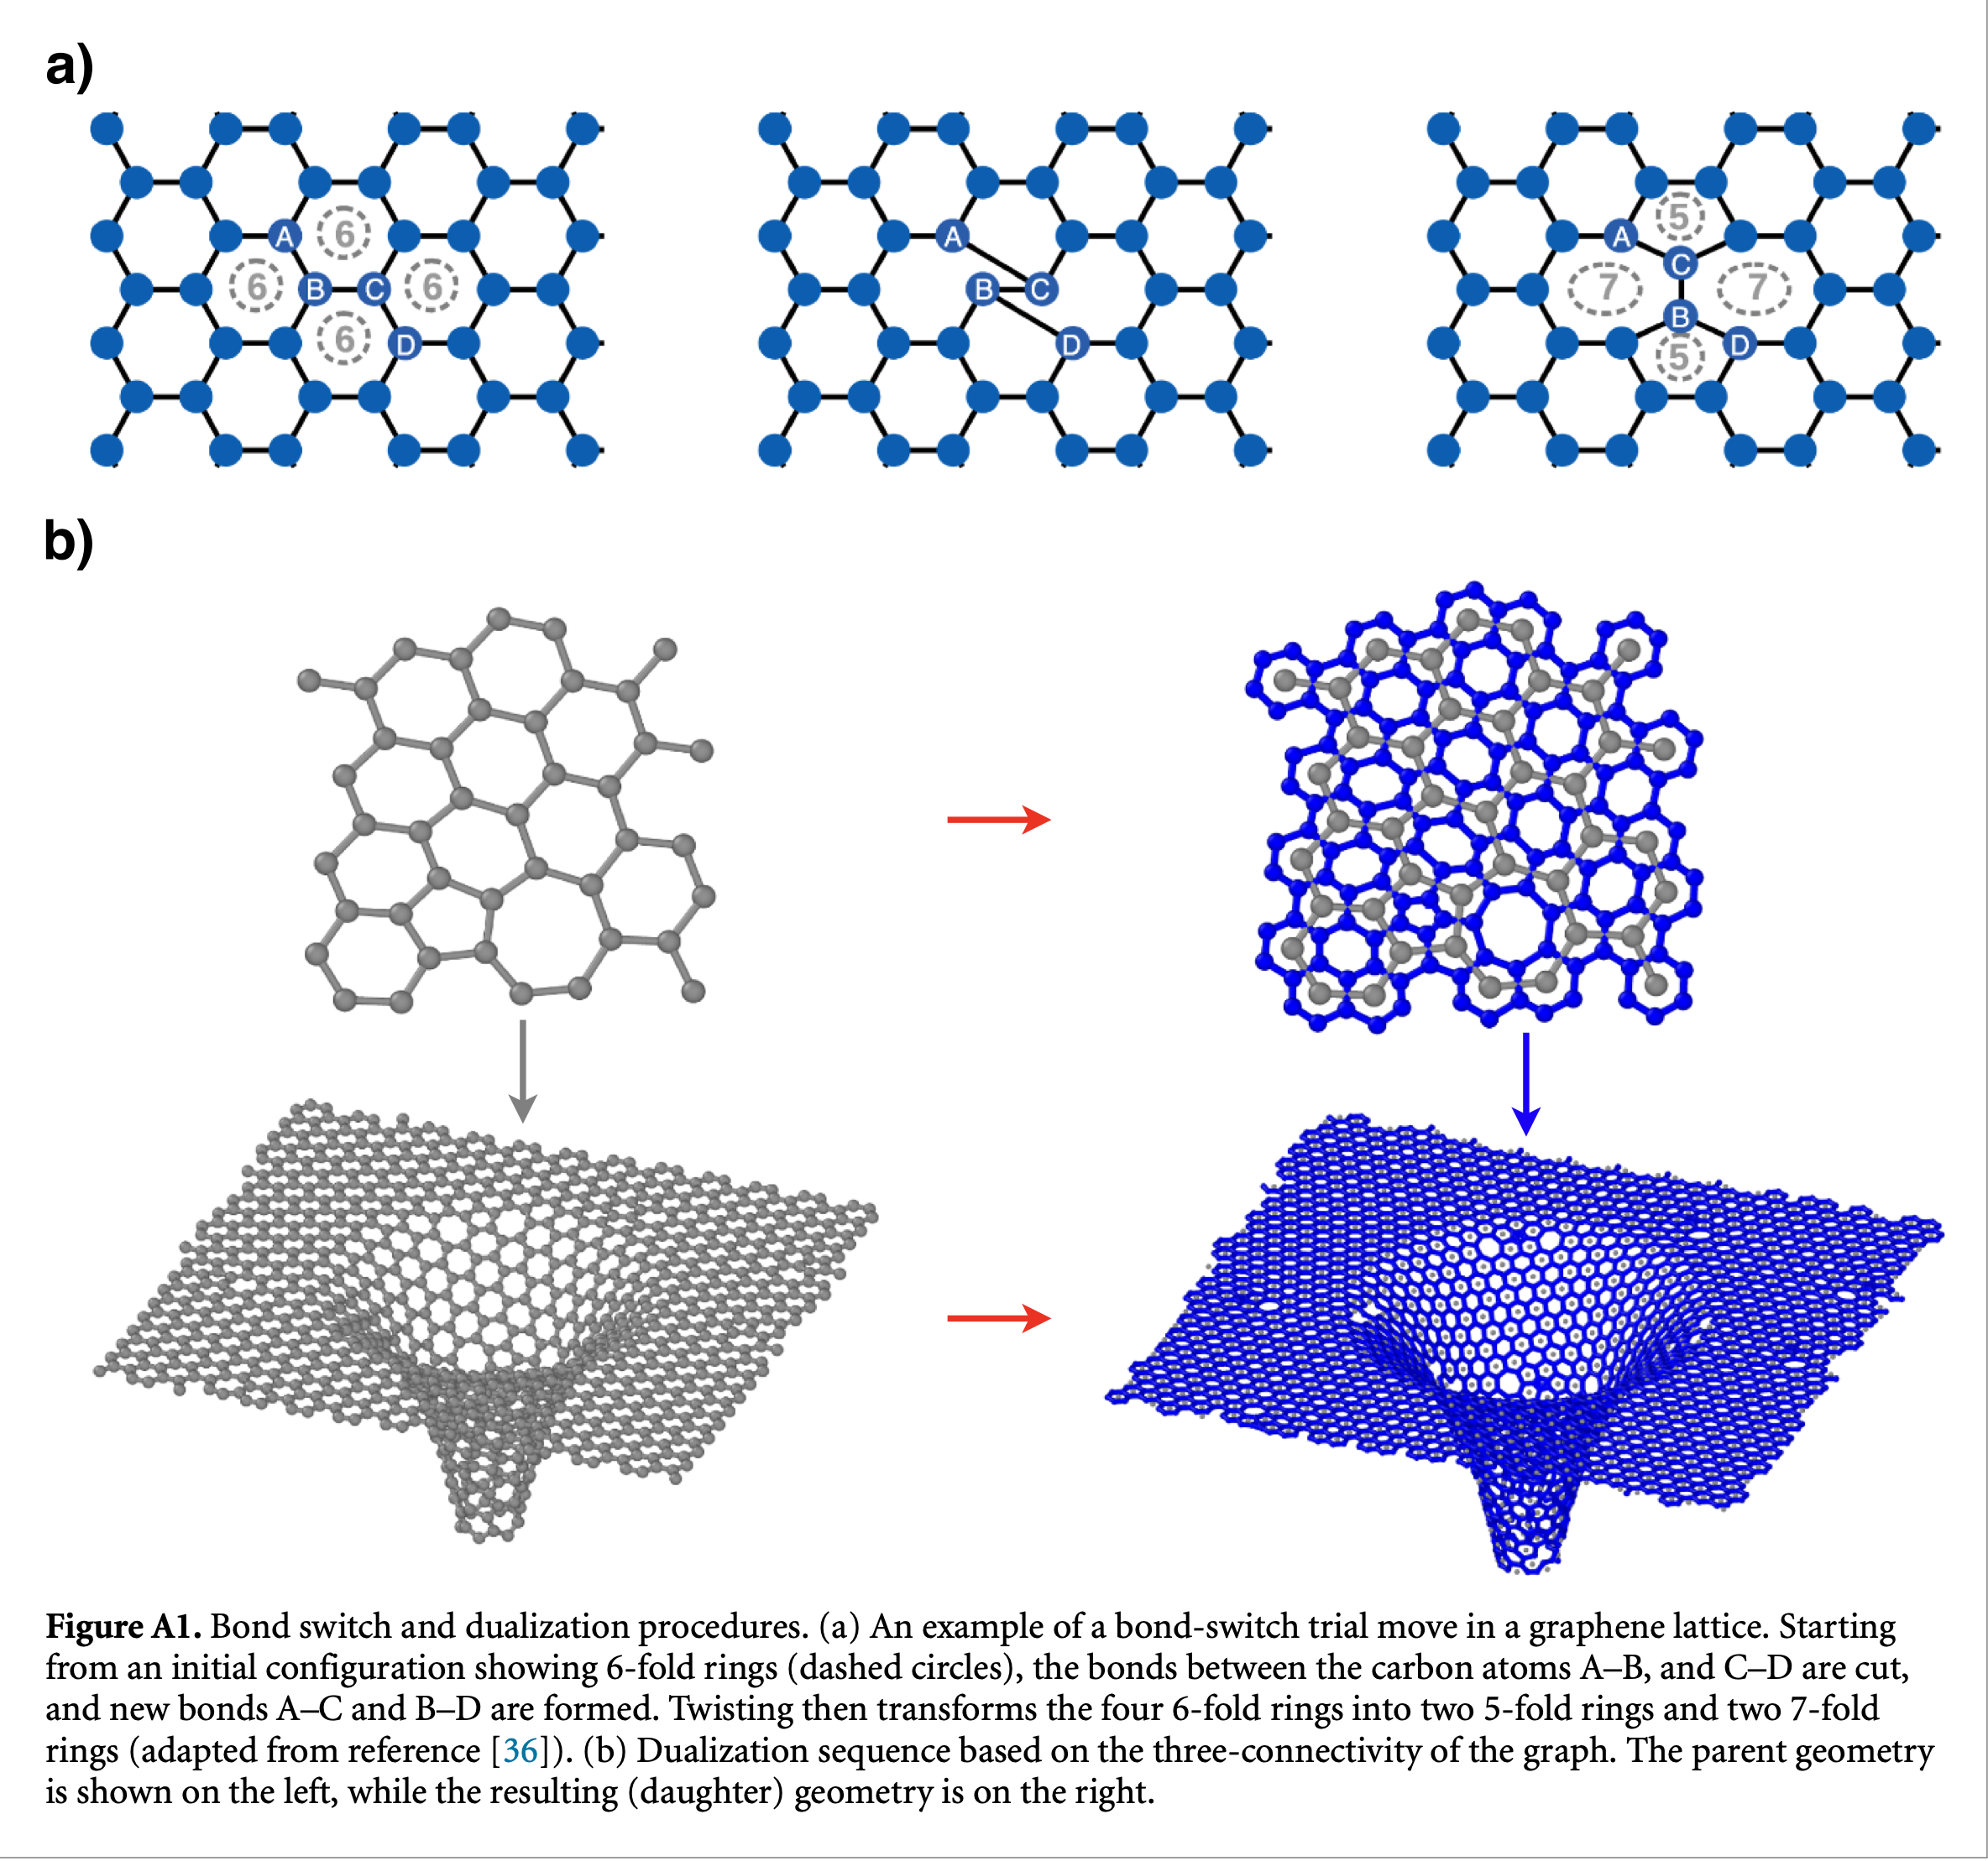
La superficie più sottile:
il Grafene
Si dispone su una
superficie iperbolica

Slide 26


Slide 27
Gruppi UMI
Modellistica Socio-Epidemiologica
Probability In Statistics, Mathematics and Applications
Matematica delle Immagini, della Visione e loro Applicazioni
Crittografia e Codici
Matematica per l’AI e il Machine Learning
DIGiMath
DinAmicI
Teoria dell’Approssimazione e Applicazioni
CliMath
Licei Matematici
Progetti di cooperazione internazionale con il Sud Globale

Slide 28
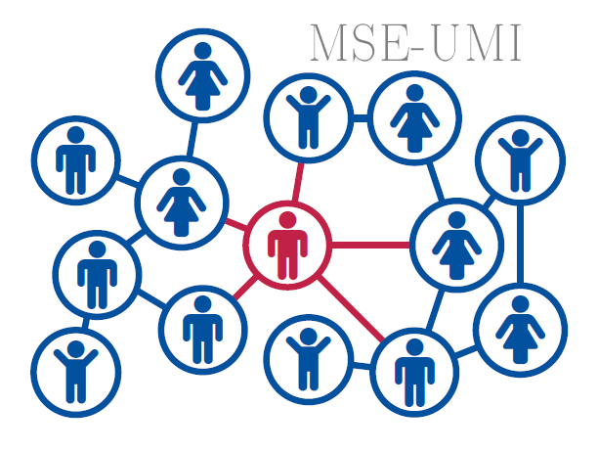
Modellistica Socio Epidemiologica

Slide 29
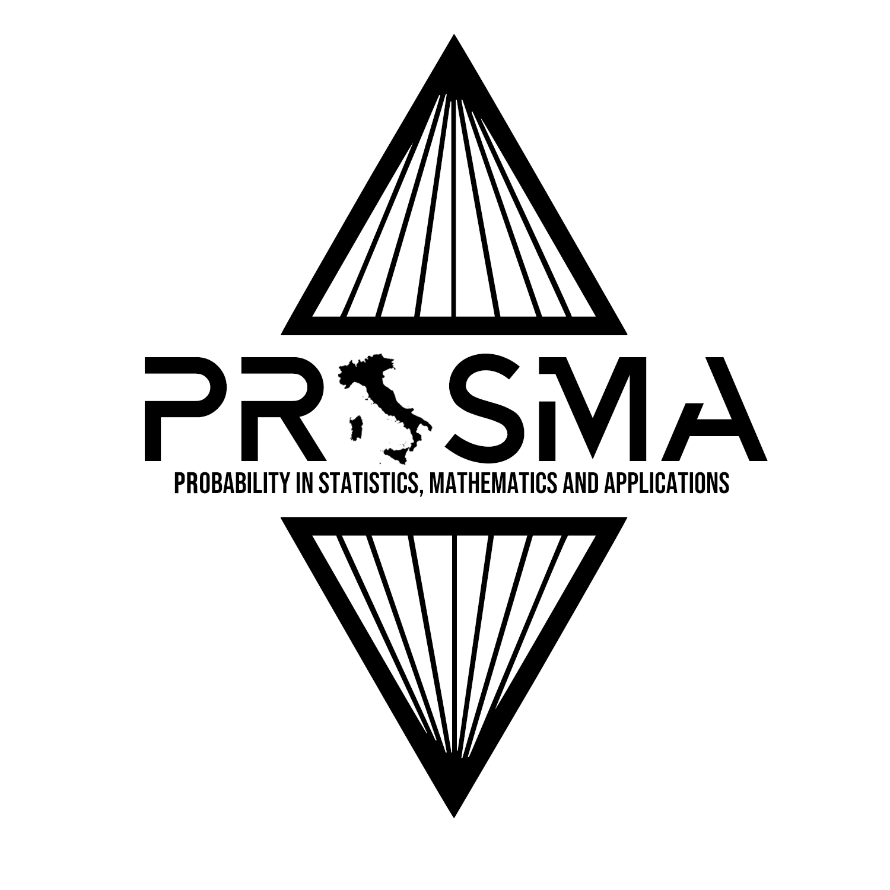
Probability In Statistics, Mathematics and Applications

Slide 30

Matematica delle Immagini, della Visione e loro Applicazioni

Slide 31
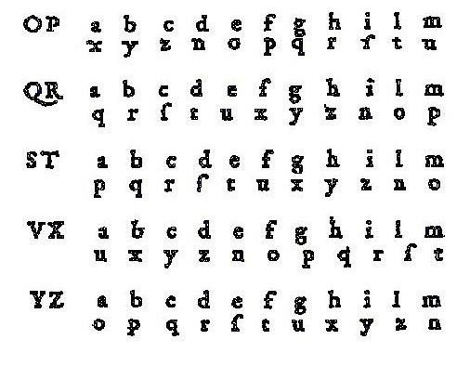
Crittografia e Codici

Slide 32
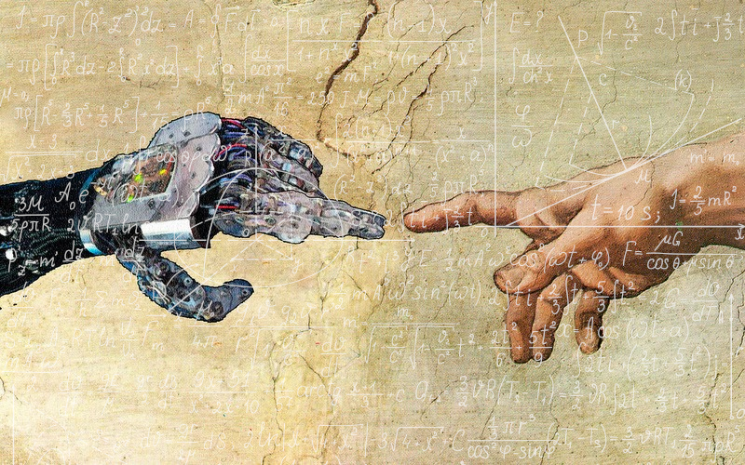
Matematica per l’AI e il Machine Learning

Slide 33

CliMath

Slide 34

Commissione Italiana Insegnamento della Matematica, CIIM

Slide 35
Progetti di cooperazione internazionale con il Sud Globale
Ennio de Giorgi
il valore dei risultati matematici più importanti è in generale universalmente riconosciuto e, se anche non si raggiunge la perfetta obiettività, esiste una serenità di giudizio superiore a quella esistente in altri rami del sapere. Questa serenità di giudizio è a sua volta fattore di comprensione e di amicizia, di rispetto per libertà e di coscienza e di impegno per la difesa di questa libertà

Slide 36
Commissioni UMI
Commissione Comunicazione
Commissione a sostegno della Diversità, Eguaglianza e Inclusione

